Slide 1

Notes:
Pedir descarguen Workbench

Slide 2


Bases de datos relacionales (SQL)

Slide 3
🐱‍💻Objetivos de aprendizaje🐱‍💻

Slide 4
Objetivos de aprendizaje🐱‍💻
Empezaremos estudiando🐱‍💻 la presentación de Bases de datos relacionales🤖💜 donde haremos una vista de ave sobre tópicos importantes acerca de Sistemas de Gestión de BD y del Lenguaje de Consulta Estructurado (SQL)📊💜.
Después, haremos un challenge🐱‍💻, para reforzar los conocimientos de Bases de Datos Relacionales en referencia a crear tablas, explorar, filtrar, agrupar y ordenar datos.
Por último, daremos un breve espacio para preguntas y conclusiones🐱‍💻.

Slide 5

Agenda
6:30 - 6:35 PM Saludos y anuncios.
6:35 - 6:40 PM Objetivos de aprendizaje.
6:40 - 7:10 PM Presentación: Intro a Bases de datos relacionales (SQL).
7:10 - 8:10 PM Notebook: SQLWorkbench
8:10 - 8:25 PM BREAK.
8:25 - 9:25 PM Challenge: ...
9:25 - 9:30 PM Conclusiones.

Slide 6

Temas
Sistema de gestión de bases de datos relacionales (RDBMS) y lenguaje de consulta estructurado (SQL)
Usando un RDBMS (MySQL/PostgreSQL/SQLite)
Relaciones en las BD
CR SQL
UD SQL
Aggregate functions
Ordenar y agrupar

Slide 7


1. Bases de datos relacionales
Notes:
https://www.analyticsvidhya.com/blog/2018/11/data-engineer-comprehensive-list-resources-get-started/

Slide 8
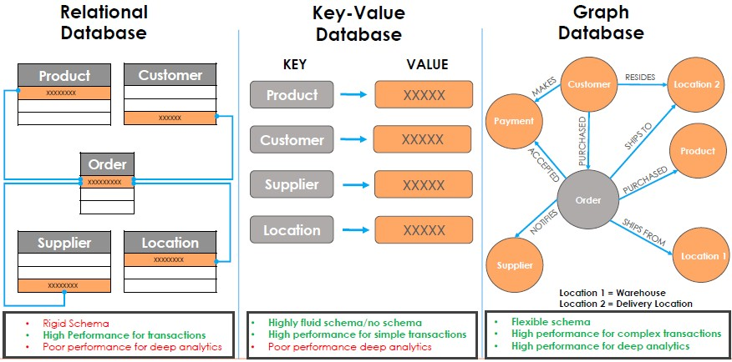
Tipos de DB’s

Slide 9

Modelado de Bases de Datos y SQL
En Ingeniería de Software, se trata del proceso para definir y analizar los requerimientos técnicos para soportar procesos de negocio dentro de una organización.
El proceso de modelado requiere un consenso entre tomadores de decisiones tecnológicas, de negocio y hacia el usuario.

Slide 10
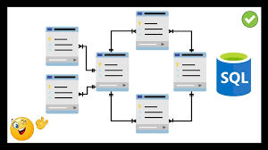
Base de datos relacional
Una base de datos relacional es una base de datos digital basada en el modelo relacional de datos propuesto por E. F. Codd en 1970.

Slide 11
1.1 RDBMS
Relational Database Management System
Notes:
https://www.analyticsvidhya.com/blog/2018/11/data-engineer-comprehensive-list-resources-get-started/

Slide 12
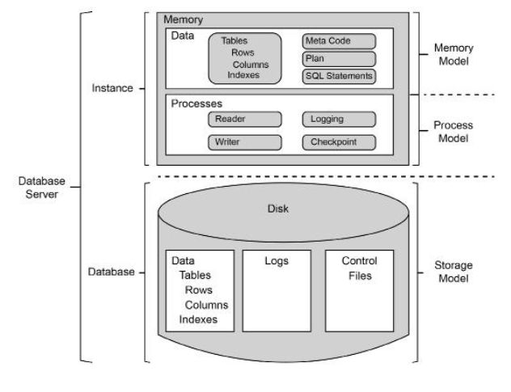

Slide 13
1.2 SQL
Structured Query Language
Notes:
https://www.analyticsvidhya.com/blog/2018/11/data-engineer-comprehensive-list-resources-get-started/

Slide 14

Lenguaje de consulta estructurado
Es un lenguaje estandarizado que sirve para definir y manipular los datos de una base de datos relacional.

Slide 15
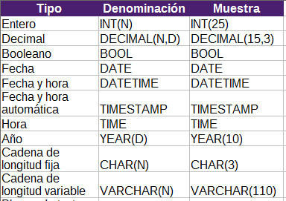
Tipos de datos
Existen diferentes tipos de datos dentro del uso de bases de datos.

Slide 16
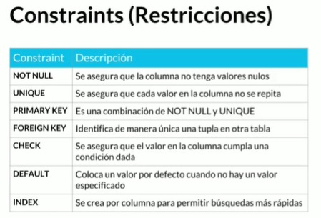
Constraints
Puede colocar restricciones para limitar el tipo de dato que puede ingresarse en una tabla. Dichas restricciones pueden especificarse cuando la tabla se crea por primera vez

Slide 17
2. Usando un RDBMS
(MySQL/PostgreSQL/SQLite)
Notes:
https://www.analyticsvidhya.com/blog/2018/11/data-engineer-comprehensive-list-resources-get-started/

Slide 18

MySQL
MySQL es un sistema de gestión de bases de datos relacional desarrollado bajo licencia dual: Licencia pública general/Licencia comercial por Oracle Corporation y está considerada como la base de datos de código abierto más popular del mundo, y una de las más populares en general junto a Oracle y Microsoft SQL Server, todo para entornos de desarrollo web.

Slide 19
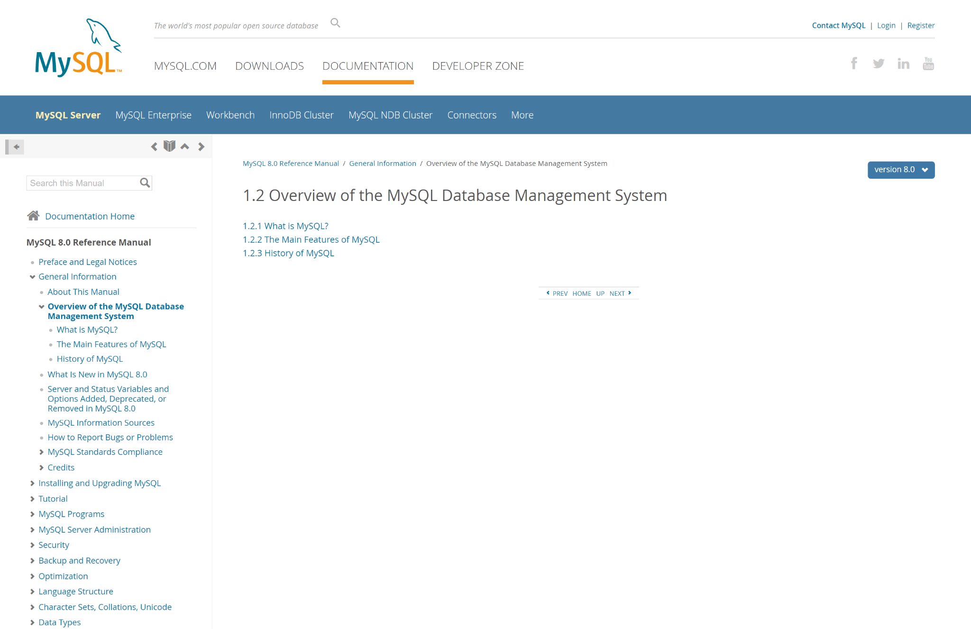
MySQL Documentation
MySQL :: MySQL 8.0 Reference Manual :: 1.2 Overview of the MySQL Database Management System

Slide 20
3. Mapeo de relaciones en las BD
Notes:
https://www.analyticsvidhya.com/blog/2018/11/data-engineer-comprehensive-list-resources-get-started/

Slide 21
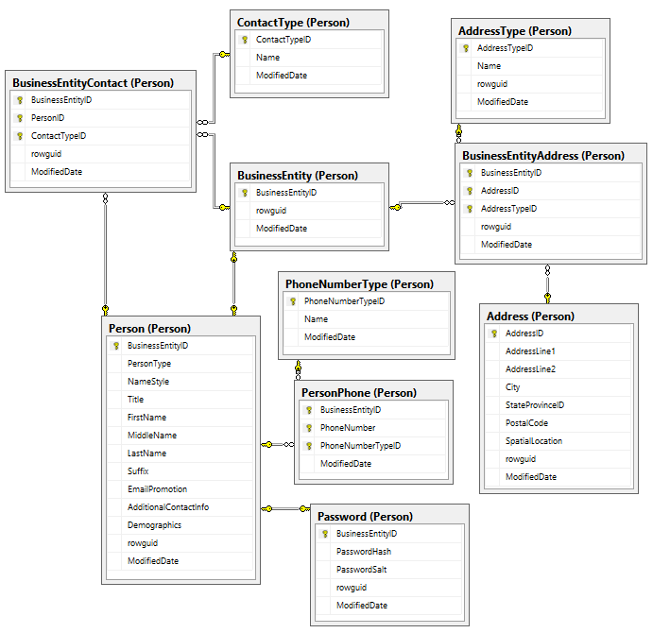
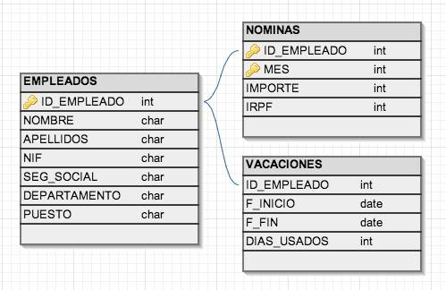
SQL Diagramas relacionales

Slide 22
4. CRUD SQL
Notes:
https://www.analyticsvidhya.com/blog/2018/11/data-engineer-comprehensive-list-resources-get-started/

Slide 23
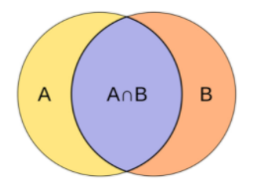
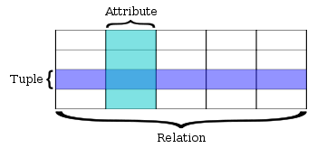
Data

Slide 24
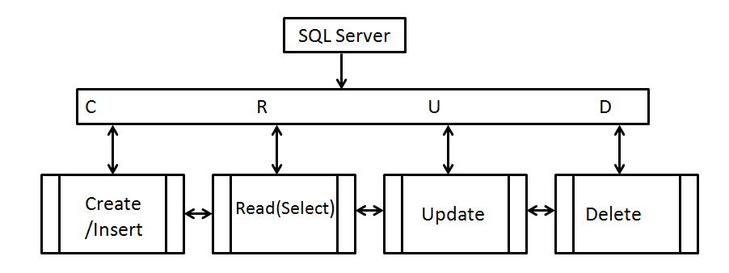
CRUD

Slide 25
CREATE
CREATE TABLE IF NOT EXISTS
User
(email text,
first_name text,
last_name text,
address text,
age integer,
PRIMARY KEY (email))
Crea una tabla nueva si esta aún no existe en el schema
email | first_name | last_name | address | age

Slide 26
INSERT
INSERT INTO user
VALUES
('bob@example.com',
'Bob',
'Codd',
'123 Fantasy lane,
'Fantasy City',
31)
email | first_name | last_name | address | age
bob@example.com | Bob | Codd | 123 Fantasy lane, Fantasy City | 31

Slide 27
SELECT ( READ )
SELECT * FROM user ORDER BY age DESC
email | first_name | last_name | address | age
omar@devf.mx | omar | hoyos | méxico | 27
hugo@devf.mx | hugo | jimenez | méxico | 25
mali@devf.mx | mali | becerril | méxico | 22

Slide 28
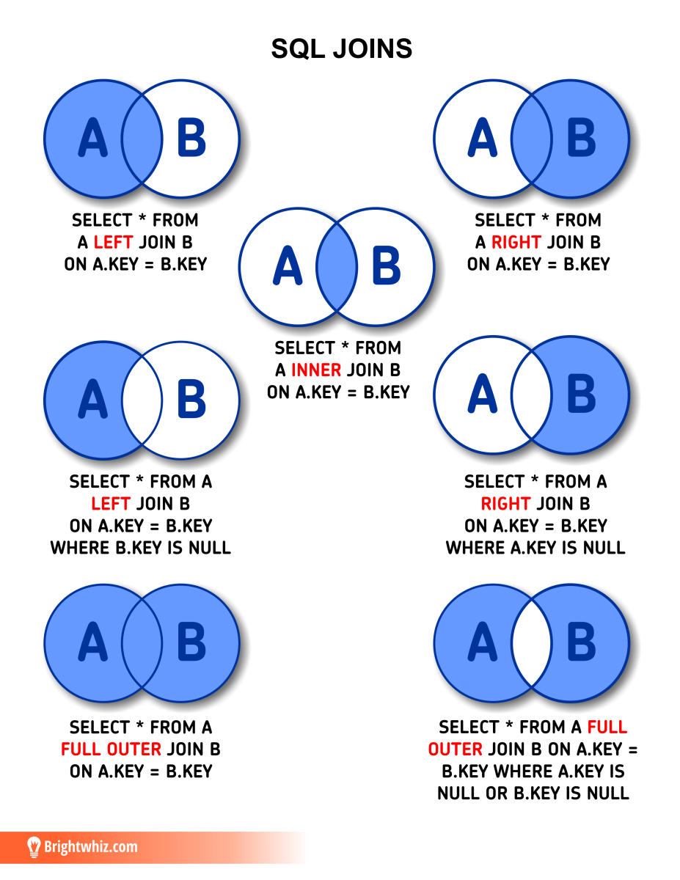
JOIN

Slide 29
5. CRUD SQL
Notes:
https://www.analyticsvidhya.com/blog/2018/11/data-engineer-comprehensive-list-resources-get-started/

Slide 30
CRUD

Slide 31
UPDATE
ALTER TABLE user ADD COLUMN gender text
UPDATE user SET gender='M'"

Slide 32
DELETE
CREATE TABLE comments (
user_id text,
comments text,
FOREIGN KEY (user_id) REFERENCES user (email)
ON DELETE CASCADE
ON UPDATE NO ACTION
)
DELETE FROM user WHERE email='bob@example.com
email | first_name | last_name | address | age

Slide 33
user_id | comment | email | first_name | last_name | address | age
mali@devf.mx | hola | mali@devf.mx | b | b | méxico | 22
mali@devf.mx | Que hay | mali@devf.mx | b | b | méxico | 22
mali@devf.mx | Que onda | mali@devf.mx | b | b | méxico | 22

Slide 34
6. Aggregate Functions
Notes:
https://www.analyticsvidhya.com/blog/2018/11/data-engineer-comprehensive-list-resources-get-started/

Slide 35
AVG (promedio)
Retorna el promedio de los valores en un conjunto.
AVG(ALL | DISTINCT)
ALL indica que el promedio debe calcularse contando a todos los valores, mientras que DISTINCT indica que solo contaremos los valores “distintos” o “únicos”. Por defecto, AVG emplea ALL.
departamento | salario_promedio
Contabilidad | 10150
Administración | 4400
Recursos humanos | 6800

Slide 36
COUNT (conteo/total)
Retorna el promedio de los valores en un conjunto.
COUNT(*): Devuelve todo el número de filas en una tabla devuelto por la consulta SELECT, incluidas las filas no NULL, NULL y duplicadas de la tabla.
COUNT(*)
10150
COUNT(column | expression): Proporciona el resultado de la expresión contando el número de filas sin valores NULL.
COUNT(column)
567

Slide 37
COUNT (conteo/total)
COUNT( [DISTINCT] expression ): Da como resultado el número de filas que contienen valores distintos no NULL en el conjunto de resultados devuelto por la instrucción SELECT.
DISTINCT indica que solo contaremos los valores “distintos” o “únicos”.
COUNT(DISTINCT column)
56

Slide 38
MAX (valor máximo)
Retorna el valor máximo de los valores en un conjunto.
MAX(column | expression)
column es el nombre de una columna dentro de la selección
expression puede ser una subconsulta para obtener el máximo de una selección nueva
departamento | salario
Contabilidad | 10150
Administración | 4400
Recursos humanos | 6800
max_salario
10150

Slide 39
MIN (valor mínimo)
Retorna el valor mínimo de los valores en un conjunto.
MIN(column | expression)
column es el nombre de una columna dentro de la selección
expression puede ser una subconsulta para obtener el mínimo de una selección nueva
departamento | salario
Contabilidad | 10150
Administración | 4400
Recursos humanos | 6800
min_salario
4400

Slide 40
SUM (sumar)
Retorna la suma de todos los valores mínimo de los valores en un conjunto.
SUM(ALL | DISTINCT column)
ALL indica que la suma debe calcularse sobre todos los valores, mientras que DISTINCT column indica que solo contaremos los valores “distintos” o “únicos”. Por defecto, SUM emplea ALL.
departamento | salario
Contabilidad | 10150
Administración | 4400
Recursos humanos | 6800
sum(salario)
21350

Slide 41
7. Sorting & Grouping
Notes:
https://www.analyticsvidhya.com/blog/2018/11/data-engineer-comprehensive-list-resources-get-started/

Slide 42
ORDER BY (ordenar)
ORDER BY se utiliza para clasificar los resultados en orden ascendente o descendente según los valores de una o más columnas.
Por defecto el orden será ascendente. Para ordenar los resultados en orden descendente, utiliza la palabra clave DESC.
SELECT title
FROM films
ORDER BY release_year DESC;
Lo anterior retorna los títulos de las películas ordenados por año de lanzamiento, de la más reciente a la más antigua.

Slide 43
GROUP BY (agrupar)
¿Recuerdas las funciones de agregación? A menudo, querrás emplearlas sobre grupos de datos en lugar de todo el dataset, por ejemplo, para contar la cantidad de empleados masculinos y femeninos en su empresa.
La manera lógica de resolver ese problema es agrupar a todos los miembros masculinos y contarlos, así como agrupar a todos los miembros femeninos y contarlos.
En SQL, GROUP BY le permite agrupar un resultado por una o más columnas.

Slide 44
GROUP BY (agrupar)
SELECT sexo, count(*)
FROM empleados
GROUP BY sexo;
sexo | count
femenino | 50
masculino | 50
Normalmente, GROUP BY se utiliza con funciones agregadas como COUNT() o MAX(). Tenga en cuenta que GROUP BY siempre va después de la cláusula FROM.

Slide 45
Notebook:
SQL y MySQL Workbench

Slide 46
Challenge:
Creación y manipulación de BD con MySQL Workbench

